Slide 1
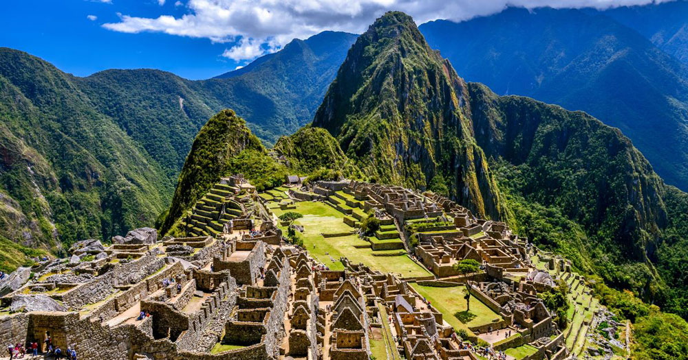
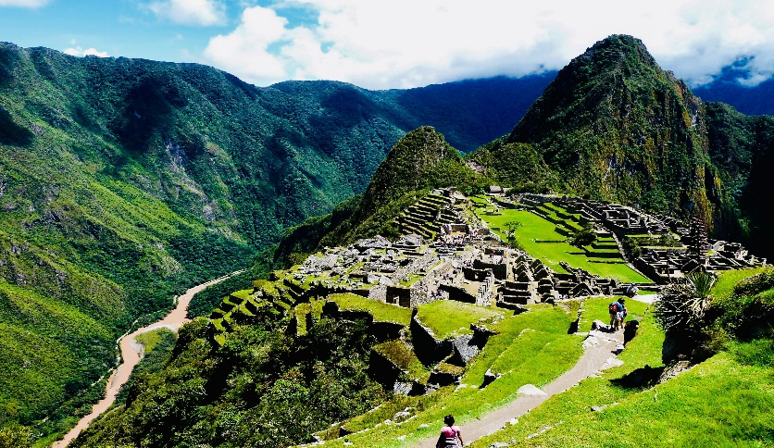
Ματσου Πιτσου
Η αρχαία πόλη Μάτσου Πίτσου που βρίσκεται στο νότιο Περού είναι το αντιπροσωπευτικότερο δείγμα του πολιτισμού των Ίνγκας, που χάθηκε με απότομο τρόπο και που η εξέλιξή του ήταν και παραμένει θέμα συζήτησης.

Slide 2
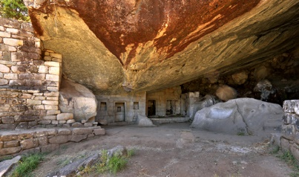
ΠΕΡΙΟΧΗ
Το Μάτσου Πίτσου(στην ελληνική βιβλιογραφία απαντάται και ως Μάτσου Πίκτσου) στη γλώσσα Κέτσουα σημαίνει «αρχαίο βουνό». Βρίσκεται σε υψόμετρο 2700 μέτρων στη Σιέρρα Βιλκαμπάμπα, στην αριστερή όχθη του παραπόταμου του Βιλκανότα, Ουρουμπάμπα. Απέχει 80 χιλιόμετρα από την πόλη Κούσκο.

Slide 3
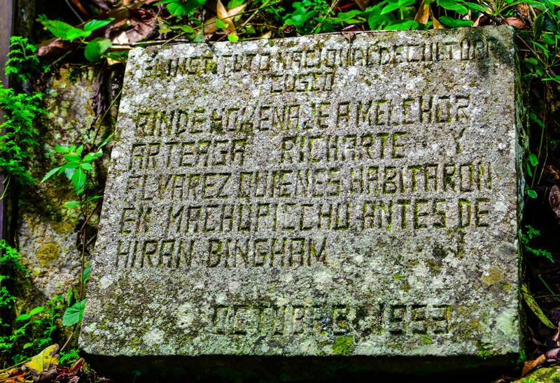
ανακαλυψη
Η πόλη ανακαλύφθηκε το 1911, στις 24 Ιουλίου, από τον Αμερικανό ιστορικό και αρχαιολόγο Χίραμ Μπίνγκαμ. Μετα από 3 χρονια βρεθηκε η πρωτη μεγαλη ανακαλυψη η οποια κινησε το ενδιαφερον πολλων ανθρωπων και αρχησαν να ασχολουνται για να μαθουν νεα πραγματα.

Slide 4
Η ΠΡΩΤΗ ΦΩΤΟΓΡΑΦΙΑ

Slide 5
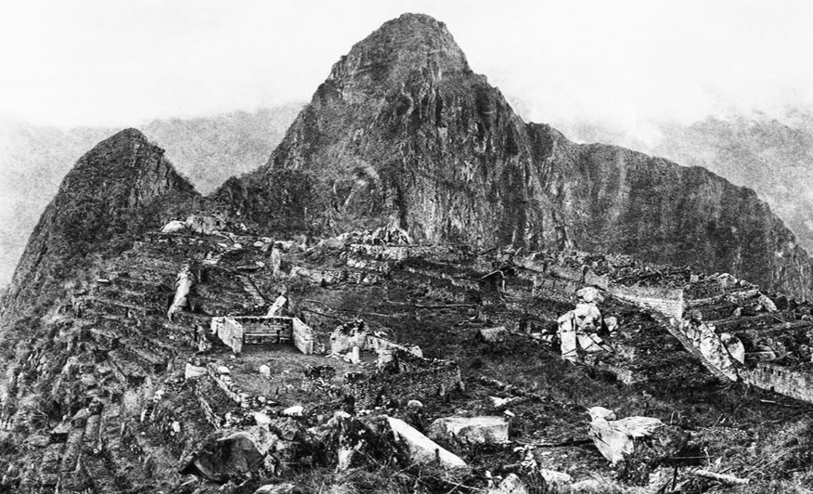
ΕΙΣΟΔΟΣ
Η πρόσβαση στην πόλη δεν είναι εύκολη καθώς η πορεία, καθότι μέχρι το υψόμετρο των 2.350 μέτρων γίνεται μόνο με τρένο ενώ το υπόλοιπο τμήμα ο επισκέπτης το κάνει πεζοπόρος. Η αρχαία είσοδος της πόλης ήταν από τη νότια πλευρά και όχι από τη δυτική που είναι σήμερα για τους επισκέπτες.

Slide 7
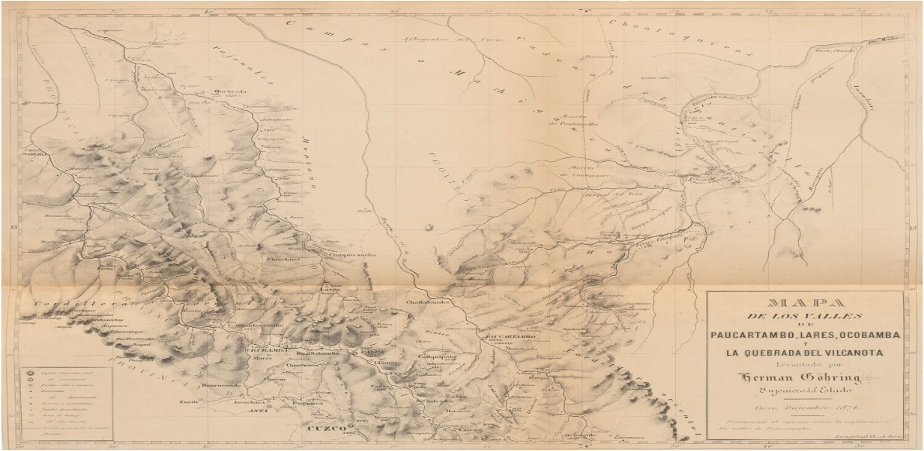
ΣΩΣΤΗ ΟΝΟΜΑΣΙΑ
Για περισσότερα από 100 χρόνια, ένας από τους πιο διάσημους αρχαιολογικούς χώρους στον κόσμο, το Μάτσου Πίτσου (Machu Picchu). Οι Ίνκας που έχτισαν την αρχαία πόλη πιθανότατα την αποκαλούσαν «Huayna Picchu», αναφέρει η δημοσίευση. Η λέξη «Huayna» μεταφράζεται ως «νέος ή νεαρός», ενώ το «Πίτσου» σημαίνει «βουνοκορυφή» στην γλώσσα των ιθαγενών Κέτσουα

Slide 8
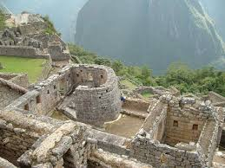
Δυστυχώς, οι περισσότερες πόλεις που χτίστηκαν από τον πολιτισμό των Ίνκας καταστράφηκαν από την ισπανική κατάκτηση. Το Μάτσου Πίτσου βρισκόταν σε μια κρυφή τοποθεσία αόρατη από κάτω και δεν βρέθηκε, καθιστώντας την μια από τις πιο καλοδιατηρημένες πόλεις των Ίνκας και ένα αρχαιολογικό κόσμημα

Slide 9
Πανοραμικές εικόνες

Slide 10
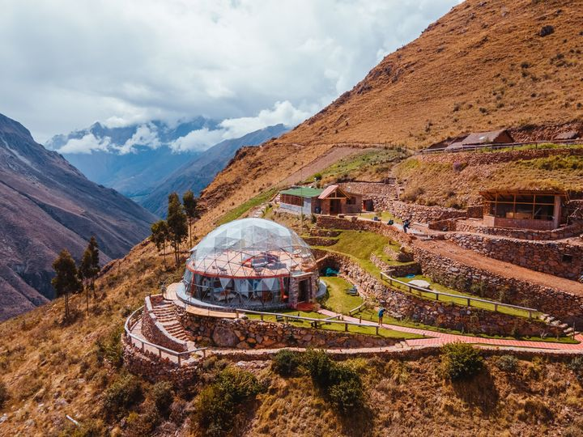
ξενΟδΟχειο
Στο Ματσου Πιτσου ηπαρχει ένα ξενοχειο το οποιο εχει ο 4,8 αστεργια και είναι ένα από τα πιο ομορφα μερη για να περασει καποιος το βραδυ του.

Slide 11
XIFTOS , SPANOS

